Slide 1
Schnittstellen zu Gewässern und Wald
Ausgabe 2019
Referenz: Handbuch «Biodiversität auf dem Landwirtschaftsbetrieb – ein Handbuch für die Praxis», Kapitel 6, Seiten 141-149

Slide 2
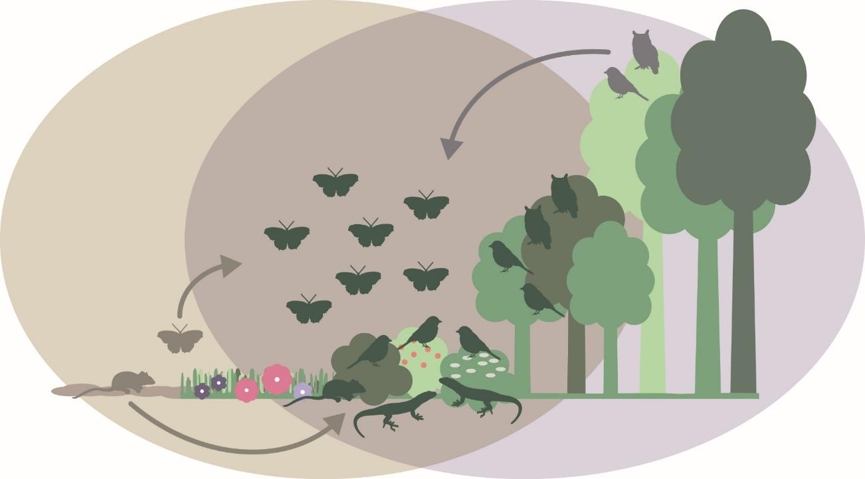
Wertvolle Übergangsbereiche

Slide 3
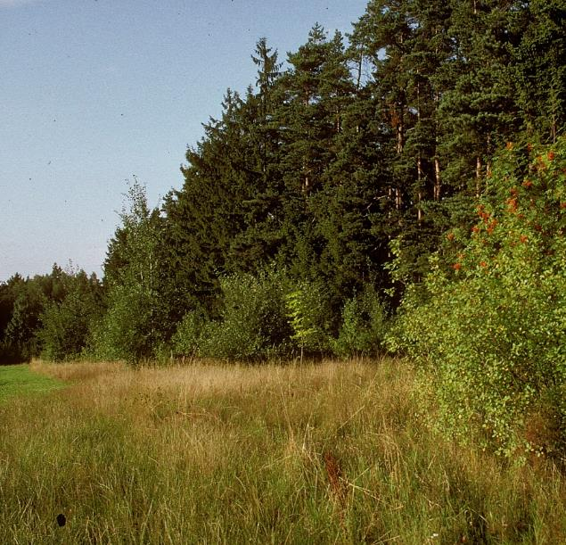
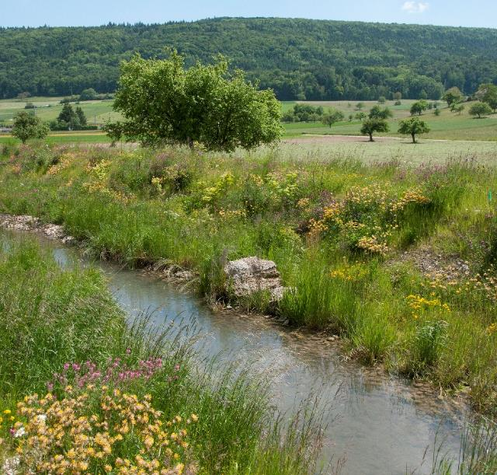
Sensible Grenzlebensräume mit hoher Biodiversität
Das unerlaubte Lagern von Materialien (z.B. Siloballen) und Verunreinigungen können diese empfindlichen Lebensräume stark schädigen. Deshalb:
Mindestabstände im Rahmen der Pufferstreifen einhalten!

Slide 4
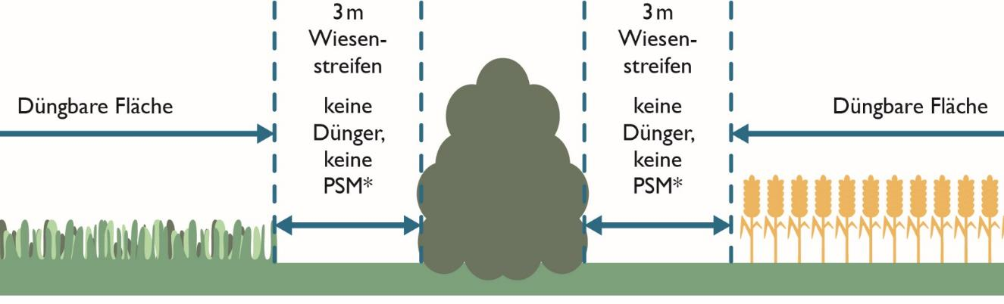
Wie Pufferstreifen entlang von Gehölzen messen?
Hecke,
Feldgehölz,
Waldrand
Pufferstreifen
Pufferstreifen
* PSM = Pflanzenschutzmittel
Quelle: Agridea 2017

Slide 5
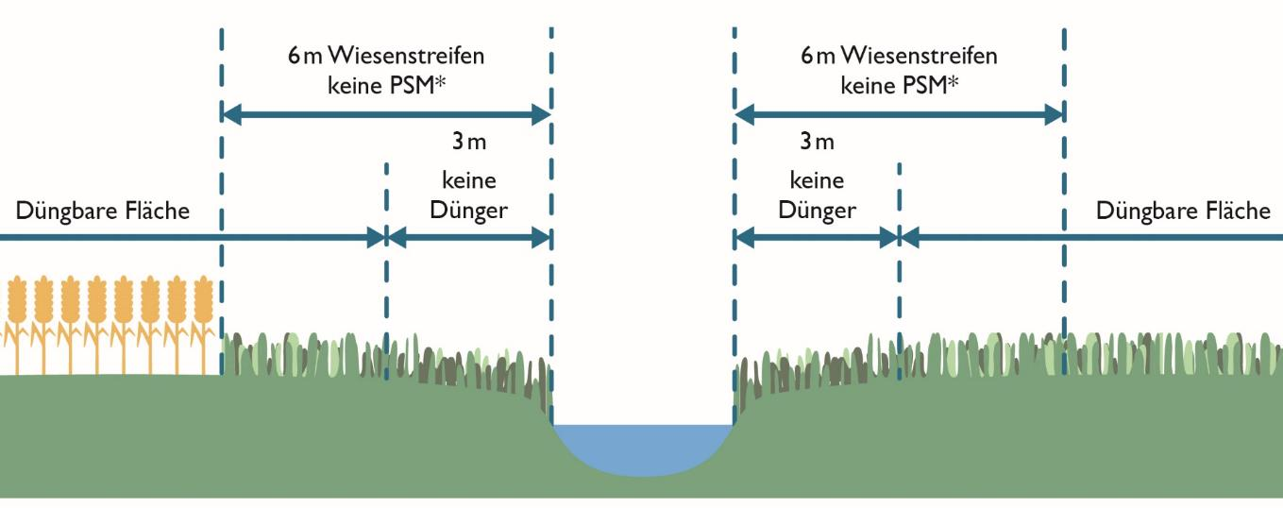
Wie Pufferstreifen entlang von oberirdischen Gewässern messen?
Pufferstreifen
Pufferstreifen
* PSM = Pflanzenschutzmittel
Quelle: Agridea 2017

Slide 6
Pufferstreifen als BFF anmelden
Handout
 | Pufferstreifen entlang von Hecken, Feld- und Ufergehölzen und Waldrändern* | Pufferstreifen von 6 m Breite entlang oberirdischer Gewässer
Breite | mind. 3 m | auf den ersten 3 m | auf den zweiten 3 m
Anmeldung als BFF möglich als | extensiv genutzte Wiese Streuefläche Uferwiese entlang von Fliessgewässern extensive Weide | extensiv genutzte Wiese Streuefläche Uferwiese entlang von Fliessgewässern extensive Weide Hecke, Gehölz Wassergräben, Tümpel, Teiche | extensiv genutzte Wiese Streuefläche Uferwiese entlang von Fliess-gewässern extensive Weide Hecke, Gehölz
* Ist die Distanz zwischen zwei Hecken oder Feldgehölzen weniger als 40 m, dann sind Ackerschonstreifen, Buntbrachen, Rotationsbrachen oder Säume auf Ackerfläche erlaubt.
Quelle: Agridea 2017

Slide 7
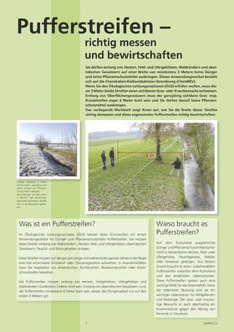
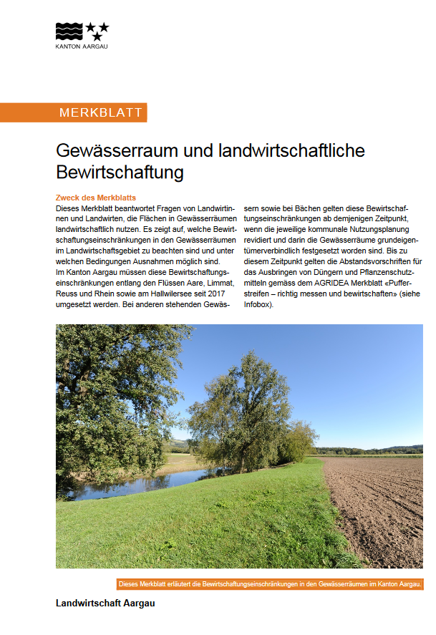
Weiterführende Links
Merkblatt Agridea: «Pufferstreifen - richtig messen und bewirtschaften»
Merkblatt Kanton Aargau: «Gewässerraum und landwirtschaftliche Bewirtschaftung»

Slide 8
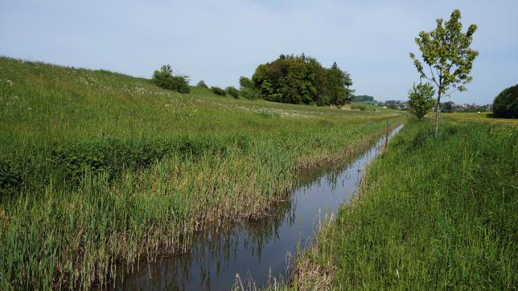
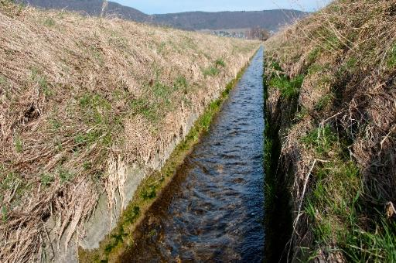
Schnittstelle zwischen dem Kulturland und Gewässern
Oberflächengewässer
bestehen aus (gemäss Gewässerschutzgesetz):
Wasserbett und Sohle
Böschung
der pflanzlichen und tierischen Besiedelung
78 % der Länge der Fliessgewässer in der Schweiz sind ökologisch stark beeinträchtigt, naturfern verbaut oder eingedolt.

Slide 9
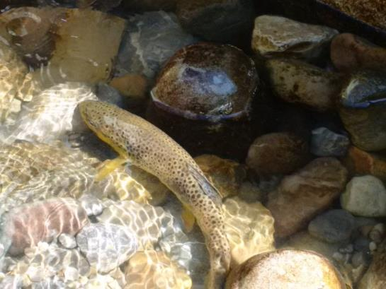
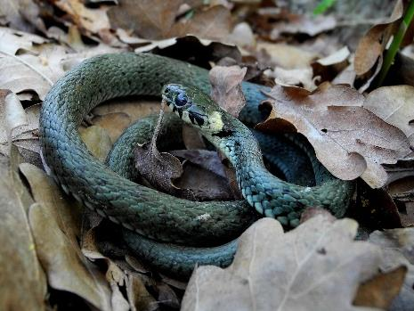
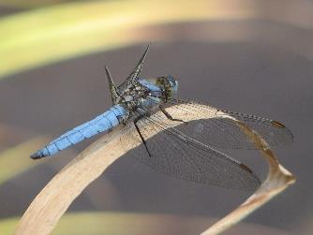
Typische Arten des Gewässerraums
Bachforelle
Ringelnatter
Wasserhahnenfuss
Blaupfeil

Slide 10
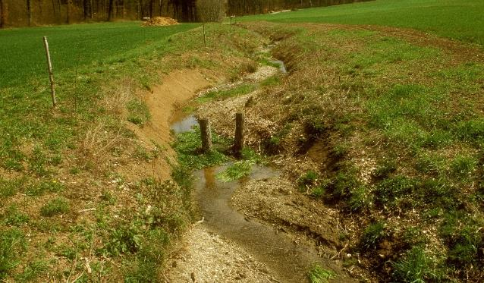
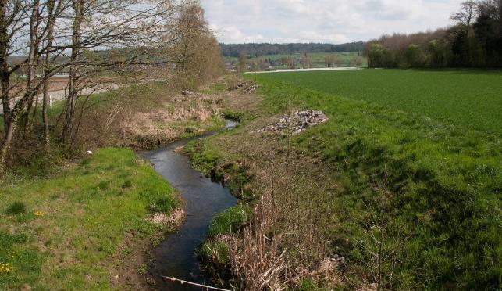
Aufwertung und Renaturierung von Fliessgewässern
Renaturierung: Revitalisieren von Fliessgewässern und Seeufern, Reduzieren der negativen Auswirkungen der Wasserkraftnutzung
Revitalisierung: Wiederherstellen naturnaher Bäche, Flüsse und Seen mit ihren charakteristischen Tier- und Pflanzenarten
Gründe:
Hochwasserschutz
Naturschutz

Slide 11
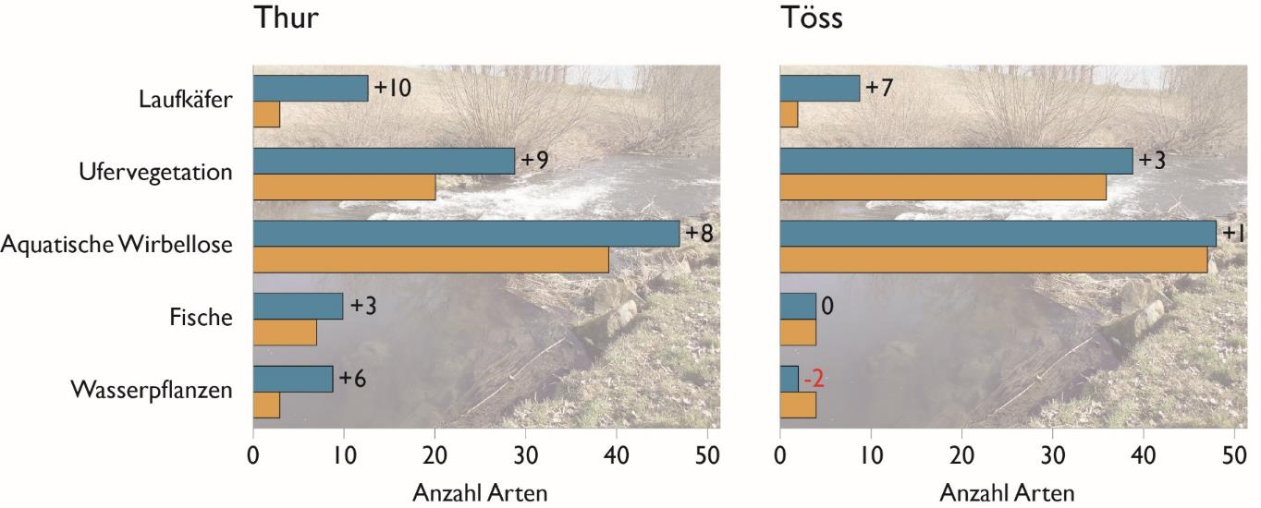

Auswirkungen der Revitalisierung von Fliessgewässern auf die Arten
Quelle: Paillex A. et al (2017)
Notes:
Quelle: Paillex A., Schuwirth N., Lorenz A. W., Januschke K., Peter A., Reichert P. (2017): Integrating and extending ecological river assessment: concept and test with two restoration projects. Ecological Indicators 72, 131–141

Slide 12
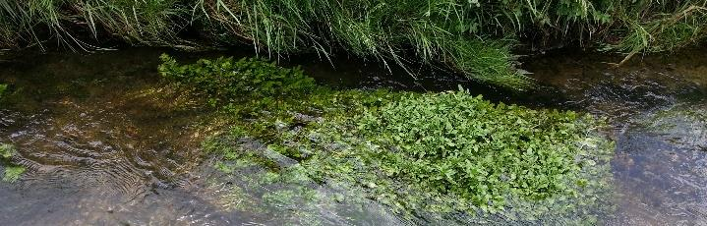
Pflege offener Wasserflächen
Unterwasservegetation im Sommer knapp unterhalb der Wasseroberfläche mähen.
Bei der Pflege mit dem Bagger:
Auf mind. 10 % der Gewässerlänge die Unterwasserpflanzen auf der Hälfte der Gewässerbreite belassen.
Die unbehandelten Bereiche auf mehrere Teilstücke entlang des Bachlaufs verteilen.

Slide 13
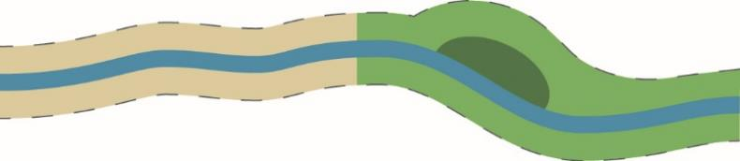

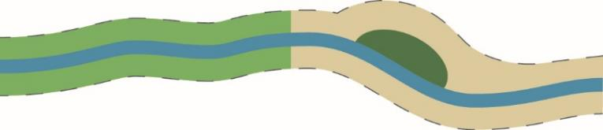
Pflege der Gewässerböschungen
Gestaffelte Pflege mit 1 Schnitt pro Jahr
1. Jahr: erste Hälfte mähen
Stehen lassen
Mähen
Gehölz
Pufferstreifen
2. Jahr: zweite Hälfte mähen

Slide 14
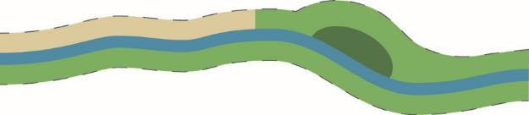
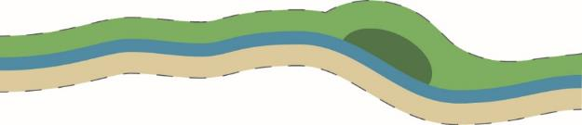
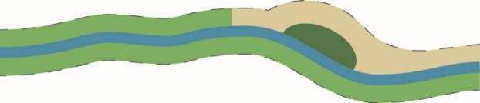



Pflege der Gewässerböschungen
Gestaffelte Pflege mit 2 Schnitten pro Jahr
1. Jahr
Erster Schnitt ab Mitte Juni
Zweiter Schnitt ab August
2. Jahr
Erster Schnitt ab Mitte Juni
Zweiter Schnitt ab August
Stehen lassen
Mähen
Gehölz
Pufferstreifen

Slide 15
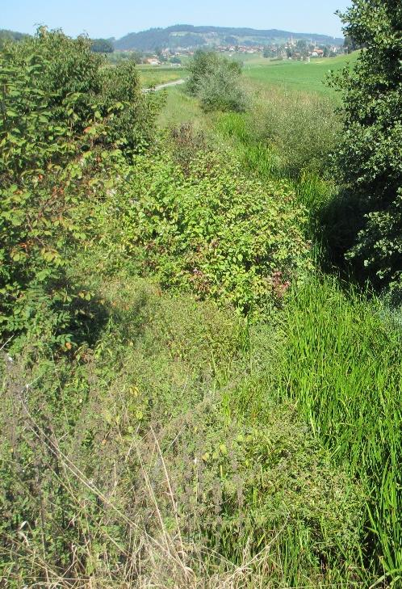
Pflege der Ufergehölze
Mosaik von bestockten und unbestockten Gewässerabschnitten schaffen.
Schnellwachsende Sträucher regelmässig zurückschneiden.
Strukturelemente wie Totholz,
Ast- und Steinhaufen anlegen und regelmässig von der wachsenden Vegetation befreien.

Slide 16
Weiterführende Links
Mähen von Bachufern. Merkblatt des Kantons Aargau
Ufergehölzpflege. Merkblatt des Kantons Aargau
Leitfaden zum Gewässerunterhalt und zur Uferpflege für Fliessgewässer im Kanton Luzern. Merkblatt des Kantons Luzern

Slide 17
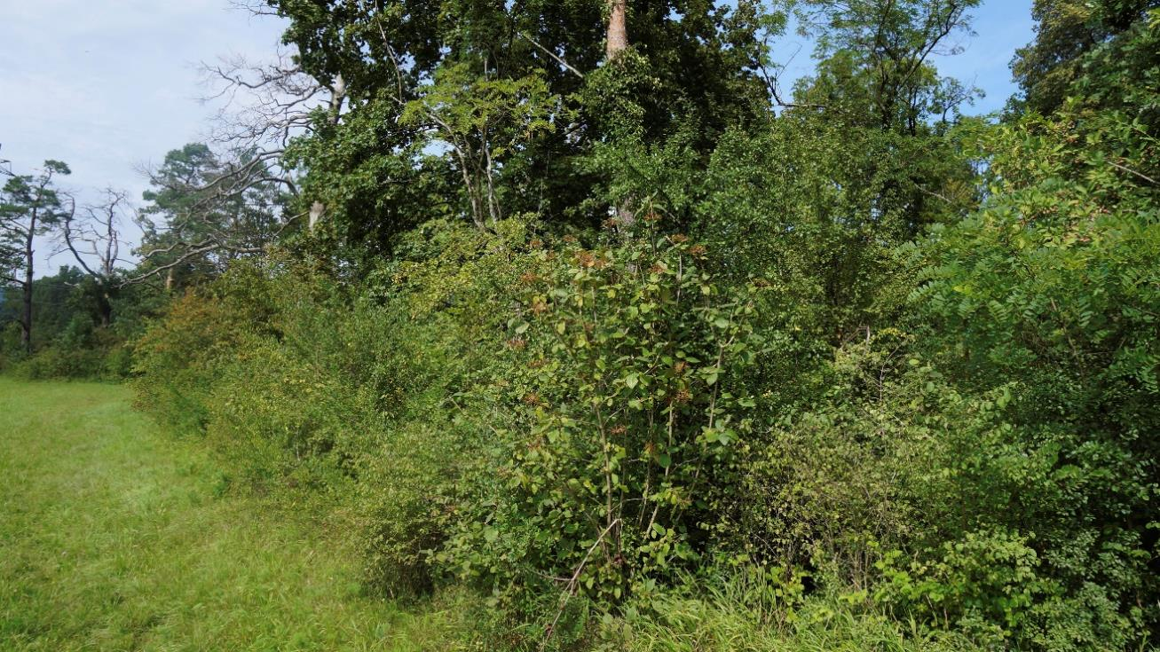
Waldrand − Schnittstelle zwischen Kulturland und Wald

Slide 18
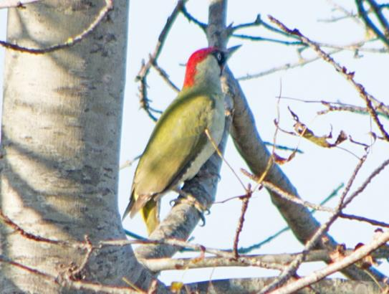
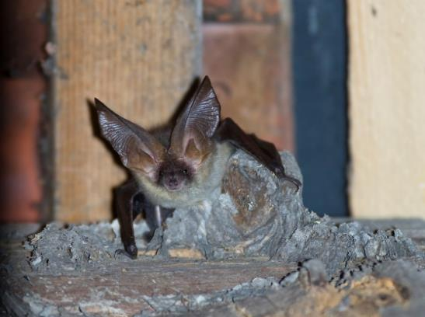
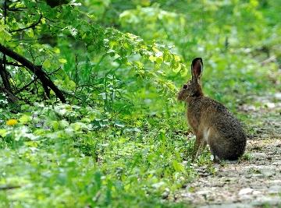
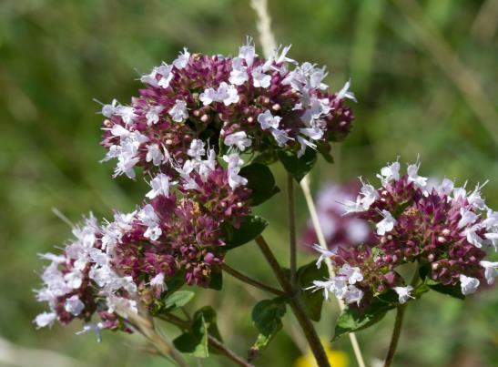
Typische Arten des Waldrands
Grünspecht
Braunes Langohr
Feldhase
Dost

Slide 19
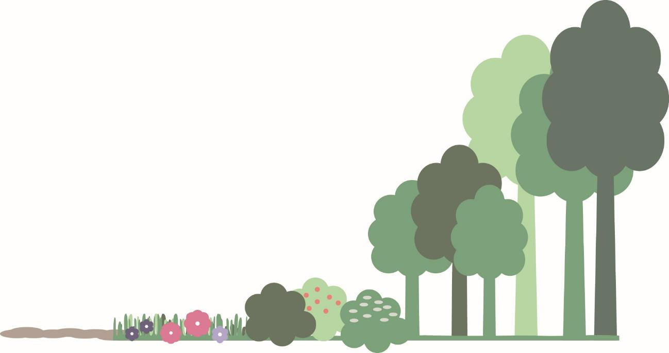
Stufige Waldränder – ein wertvolles Element
Hohe Artenvielfalt
Seltene Arten
Schutz des inneren Waldbestandes bei starkem Wind

Slide 20
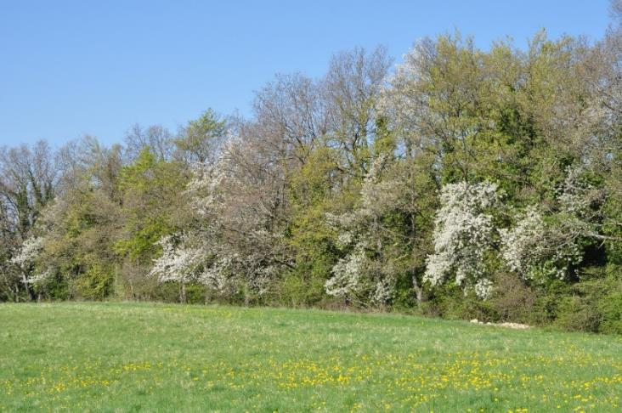
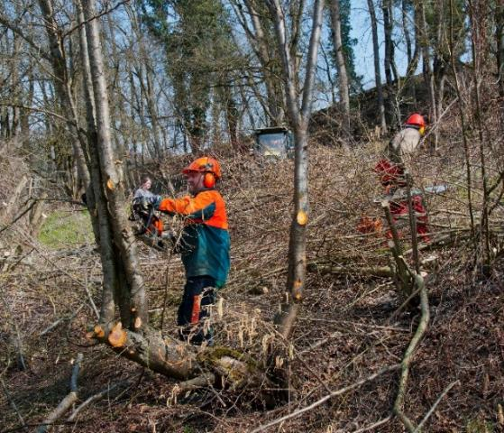
Aufwerten von Waldrändern
Geeignet:
Gut besonnte Waldränder an eher trockenen Standorten mit Ausrichtung nach Süden, Südosten oder Südwesten
Kontakt mit zuständigem Förster aufnehmen.
Auch Jäger und lokale Naturschützer einbeziehen.

Slide 21
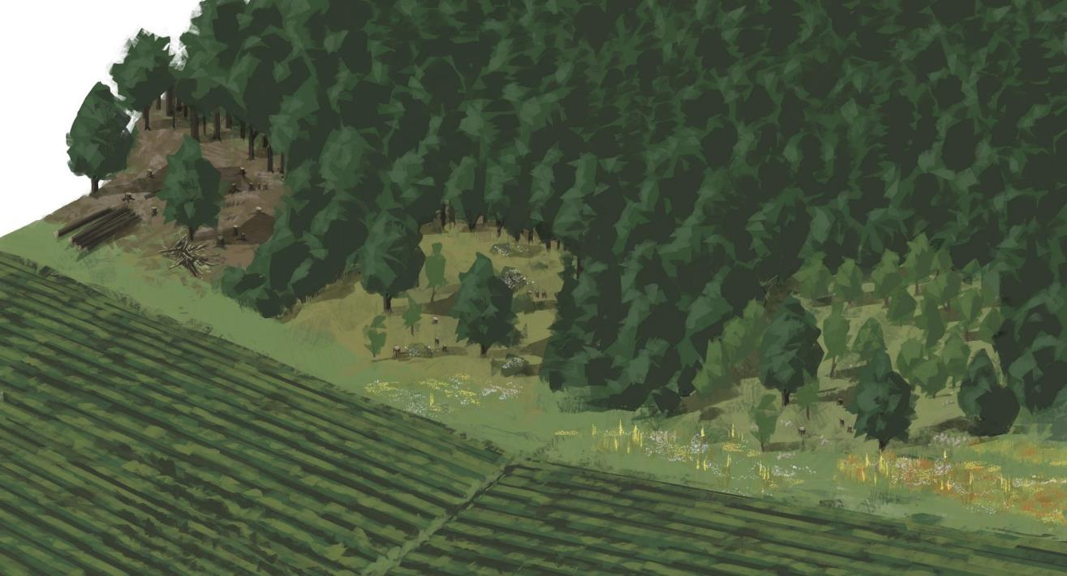
«Auslichten auf der ganzen Länge» und «Buchten schlagen»
15–30 m
20–50 m
frisch geschlagen
nach 2 Jahren
nach 10 Jahren

Slide 22
Auslichten und Pflegen von Waldrändern
Stehenlassen, fördern:
Altholz und Totholz
Grosse Bäume ab 60 cm Durchmesser auf Bauchhöhe
Sehr alte Bäume von z.B. Eiche, Föhre, Buche, Eibe, Linde
Seltene Bäume, z.B. Mehlbeere, Eibe, Elsbeere, Wildapfel und Wilde Birne, Sommerlinde und Winterlinde
Entfernen, zurückschneiden:
Schnellwachsende Bäume,
z.B. Esche, Hasel, Hartriegel, Weiden, Erlen, Hagebuche
Häufige Bäume, z.B. Buche, Fichte

Slide 23
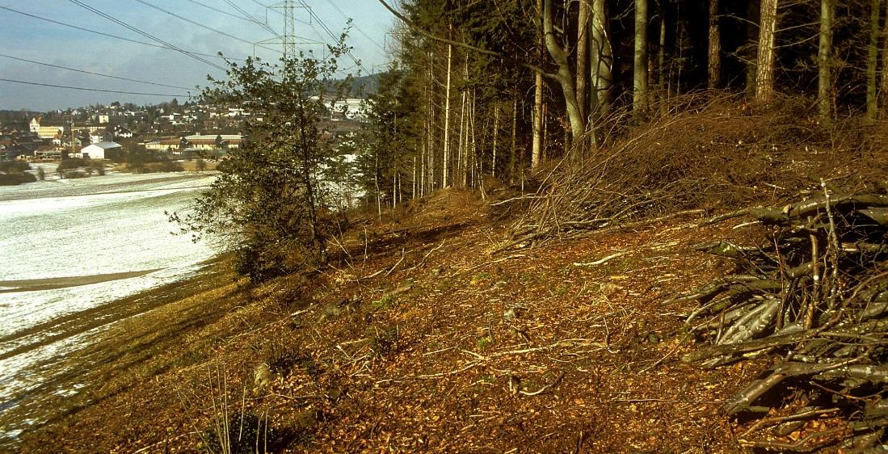
Kleinstrukturen anlegen und pflegen
Mit dem Schnittgut grosse Asthaufen aufschichten und diese regelmässig von Vegetation befreien.

Slide 24
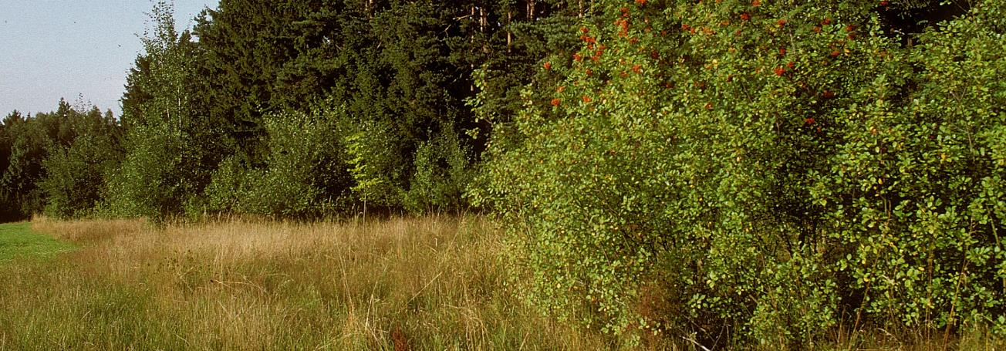
Pflege von aufgewerteten Waldrändern
Schnellwüchsige Strauch- und Baumarten wie Espe, Hasel, Weiden und Bergahorn in den ersten Jahren regelmässig auf den Stock setzen.
Problempflanzen und Neophyten mähen und ausreissen und mit dem Hausabfall entsorgen.

Slide 25
Weiterführende Links
www.waldwissen.net
Merkblatt Kanton Graubünden:
Waldrand - Lebensraum voller Überraschungen
Merkblatt Kanton Aargau: Waldsaumbewirtschaftung

Slide 26
Impressum
Herausgeber:
Forschungsinstitut für biologischen Landbau FiBL, info.suisse@fibl.org, www.fibl.org
Schweizerische Vogelwarte Sempach, info@vogelwarte.ch, www.vogelwarte.ch
Autoren: Véronique Chevillat (FiBL) Roman Graf (Vogelwarte), Dominik Hagist (Vogelwarte)
Mitarbeit: Lukas Pfiffner (FiBL), Simon Birrer (Vogelwarte), Markus Jenny (Vogelwarte)
Redaktion: Gilles Weidmann (FiBL)
Mit Grafiken von Brigitta Maurer (FiBL) und Illustrationen von Simon Müller (www.soio.ch).
Der Foliensatz wurde mit finanzieller Unterstützung von Bio Suisse, vom Schweizer Bauernverband, vom Amt für Landschaft und Natur des Kantons Zürich, vom Landwirtschaftlichen Zentrum Ebenrain des Kantons Basel-Landschaft, vom Amt für Umwelt und Energie des Kantons Basel-Stadt, von der Dienststelle Landwirtschaft und Wald des Kantons Luzern sowie von der Dienststelle für Landwirtschaft und Weinbau des Kantons Waadt realisiert.
Ausgabe 2019
Der Foliensatz ist Bestandteil einer umfangreichen Foliensammlung zum Handbuch "Biodiversität auf dem Landwirtschaftsbetrieb. Ein Handbuch für die Praxis" von FiBL und Vogelwarte. Die Foliensammlung steht auf www.agri-biodiv.ch zum kostenlosen Download zur Verfügung. Das Handbuch kann im FiBL-Shop auf https://shop.fibl.org als Druckversion bestellt oder kostenlos heruntergeladen werden.
Copyright: Die Fotos dürfen nur zu Aus- und Weiterbildungszwecken zum Thema Biodiversität auf dem Landwirtschaftsbetrieb verwendet werden. Alle Rechte liegen bei den Autoren.

